Slide 1
Traildevils Mobile Web-App
16. Dezember 2011
Stefan Oderbolz
Jürg Hunziker
X-Platform Gruppe 2

Slide 2
Agenda
Technologie
Server: PHP
Client: Sencha Touch (JavaScript)
Demo
Webapplikationen
Testing
Grenzen
Zukunft

Slide 3
Technologie
PHP
Bereitstellen der Daten
Selektieren der Trails geordnet nach Distanz
Sencha Touch
JavaScript Mobile Framework
Geile Scheisse

Slide 4

Sencha Touch
Basierend auf ExtJS
Gebaut mit Web Standards (HTML5, CSS3)
Touch Events
MVC
Data Binding (AJAX , JSON, LocalStorage)
Viele GUI-Komponenten
Community-Plugins

Slide 5
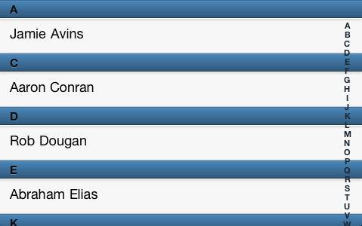
Sencha Touch
var list = new Ext.List({
itemTpl : '{firstName} {lastName}',
store: store,
grouped: true,
indexBar: true
});

Slide 6
Ziele
Priorität 1:
Trailliste abhänging vom Standort
Suche/Filterung von Trails
Priorität 2:
Favoritenliste
Offlinefähigkeit
Priorität 0: Neue Technologie kennenlernen :-)

Slide 7






Demo
http://traildevils.rdmr.ch
Unterstützte Browser:
Alle Webkit-fähigen Browser (Chrome, Opera, Safari)
Mobile Browser (iOS, Android, BlackBerry)

Slide 8

Alternative Mobile Web Frameworks
jQuery Mobile
http://jquerymobile.com
1. Final Version seit 16. November
Basierend auf HTML-Tag Erweiterungen (Attribute)
Schnelle Fortschritte
Trotzdem noch wenig Features

Slide 9
Grenzen von Webapplikationen
Weniger native Features
Performance
JavaScript ist voll langsam
Speicher (LocalStorage) nur vollständig löschbar

Slide 10
Zukunft
Sencha Touch 2.0
seit 9. Dezember → 3. Preview-Version
Höhere Performance auf Android
Neues Klassensystem
Sencha IO
jQuery Mobile

Slide 11
Das müssen Sie wissen! (Lessons learned)
Sencha Touch ist toll

